Slide 1

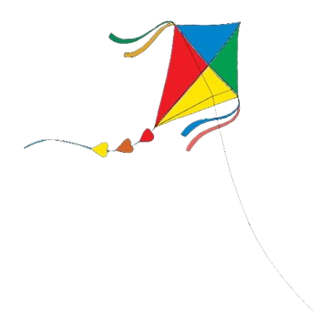
ÂM NHẠC 9

Slide 2

Chủ đề 1 TUỔI MƯỜI LĂM
BÀI 2
– Đọc nhạc: Luyện đọc quãng theo mẫu;
Bài đọc nhạc số 1
– Nhạc cụ: Thể hiện tiết tấu; Bài hoà tấu số 1

Slide 3

Bài 2 (Tiết 2)
– Thể hiện tiết tấu; ứng dụng đệm cho
bài hát Tuổi mười lăm
– Ôn tập Bài hoà tấu số 1
– TN&KP: Điền thêm cao độ cho nét nhạc

Slide 4
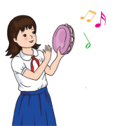

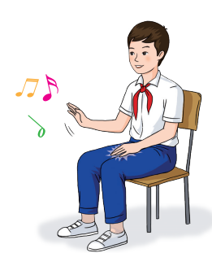
I. Thể hiện tiết tấu;
ứng dụng đệm cho bài hát Tuổi mười lăm

Slide 5
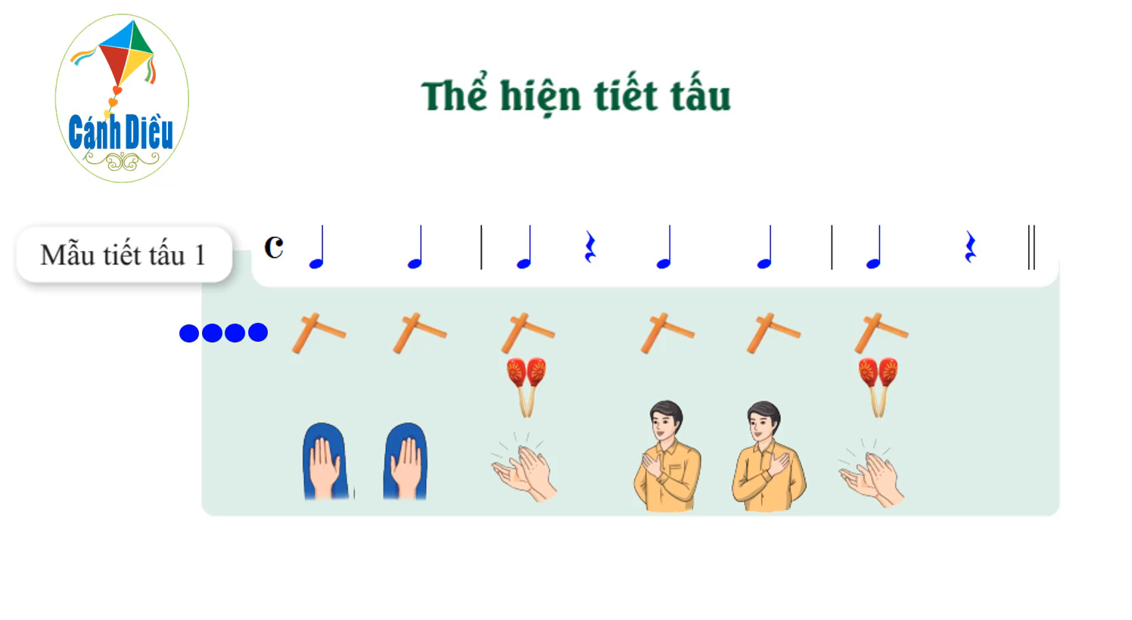

Slide 6

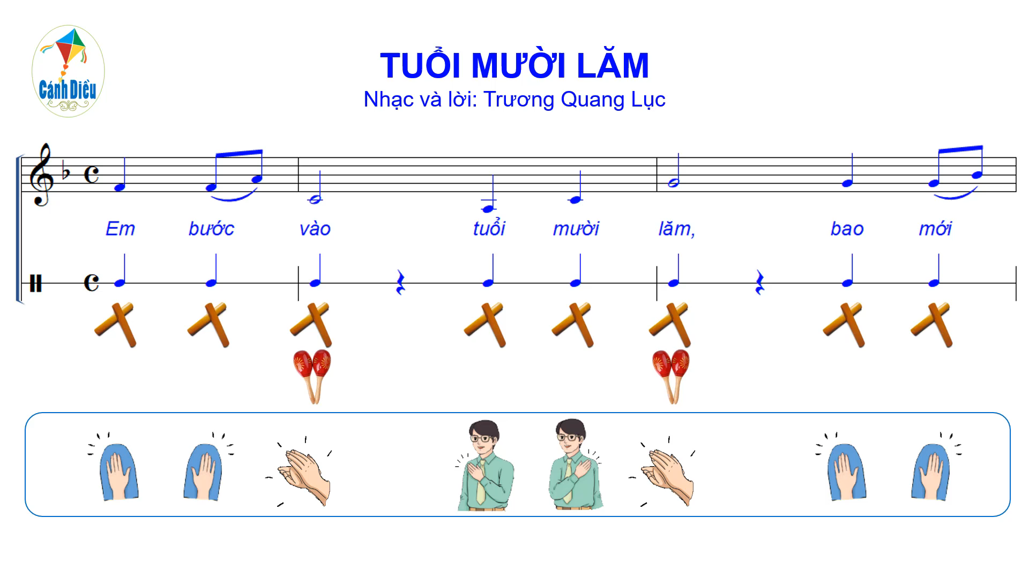

Slide 7
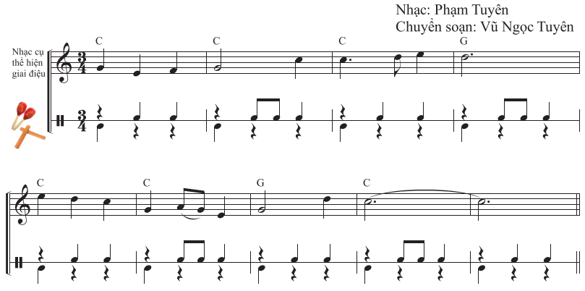
II. Ôn tập Bài hoà tấu số 1

Slide 8
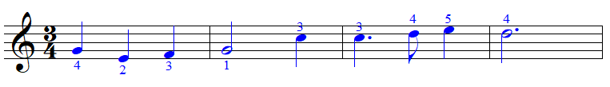

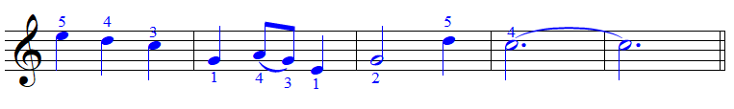
BÈ KÈN PHÍM
1
2

Slide 9
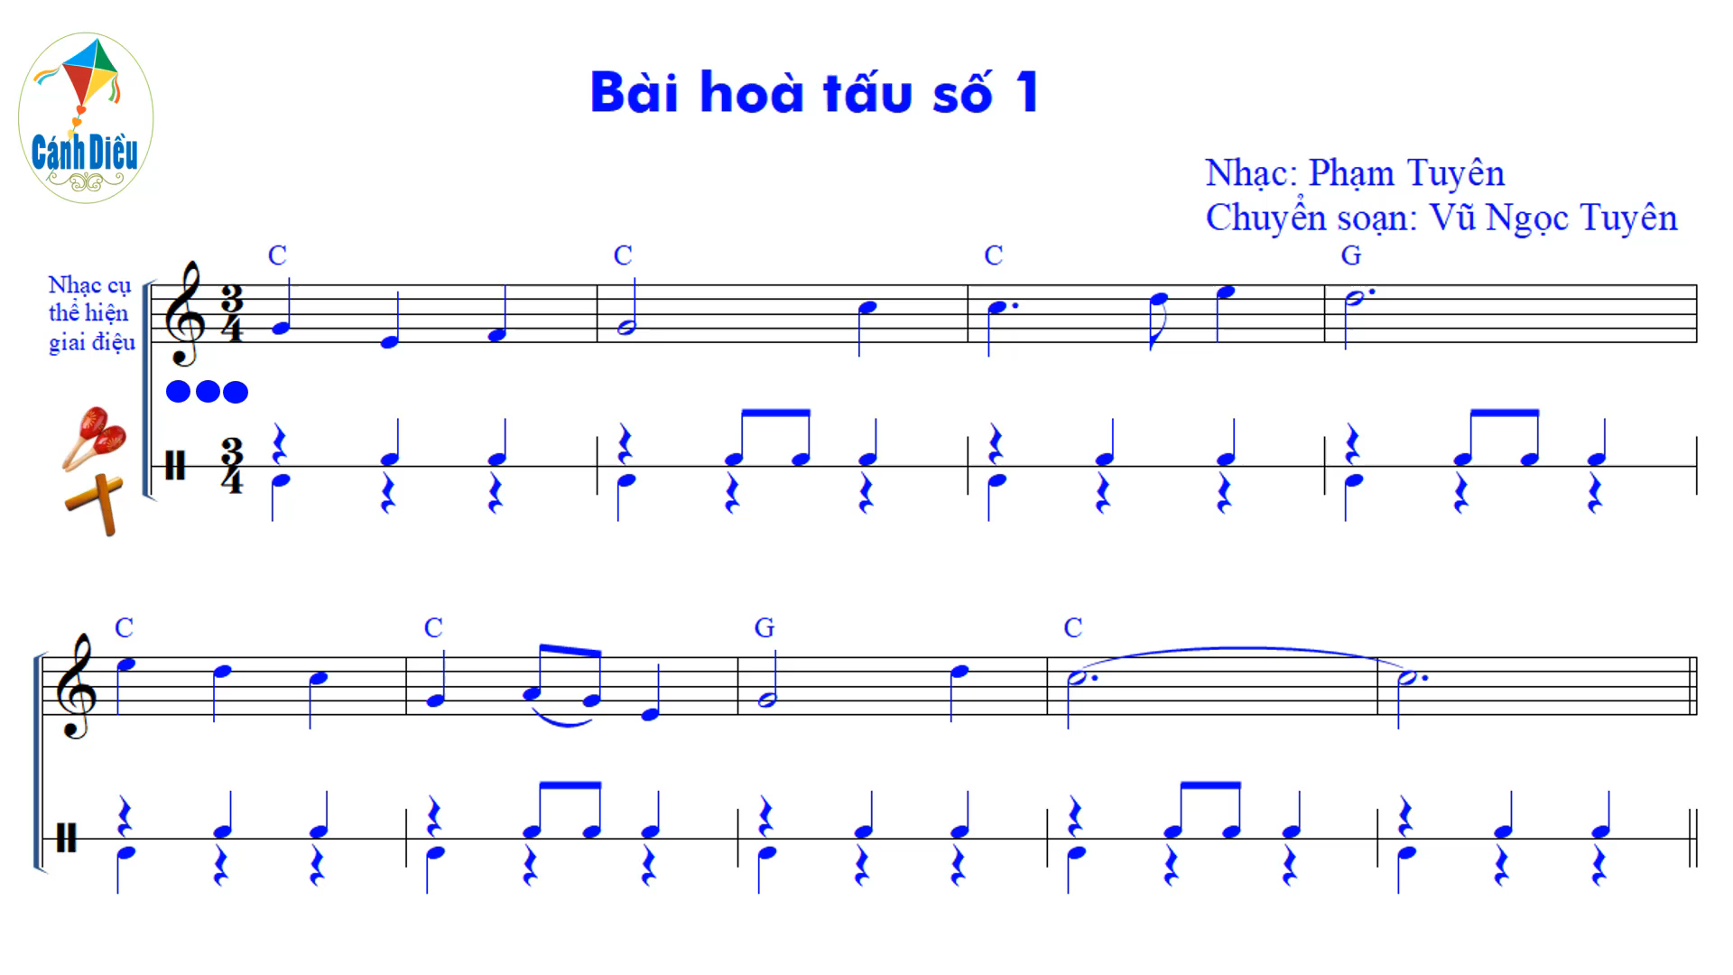

Slide 10
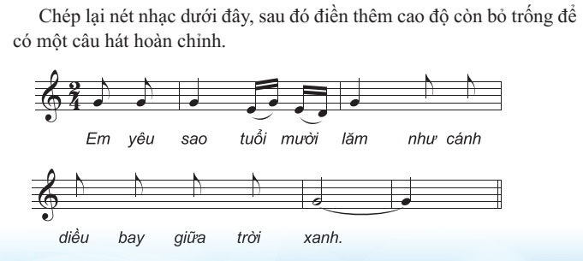
III. Trải nghiệm và khám phá: Điền thêm cao độ cho nét nhạc

Slide 11
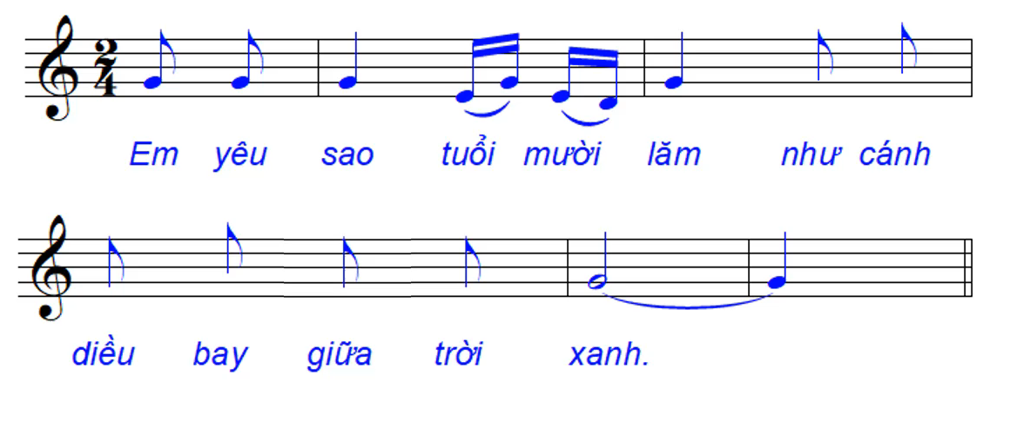
Đáp án tham khảo:

Slide 12


Slide 13


DẶN DÒ VỀ NHÀ
Tập hát bài Tuổi mười lăm kết hợp gõ đệm bằng nhạc cụ gõ hoặc động tác cơ thể.
Tập chơi các bè của Bài hoà tấu số 1

